Slide 1
« Розумова праця на уроках математик – пробний камінь мислення»
В.Сухомлинський
Тема уроку.
Розв’язування прикладних задач складанням систем рівнянь

Slide 2
МЕТА навчальна: удосконалити вміння розв'язувати прикладні задачі складанням систем рівнянь;
розвивальна: розвивати пізнавальну компетентність учнів, логічне мислен­ня; формувати вміння вибирати і використовувати необхідну інформацію для розв'язування прикладних задач, застосовувати знання в нових ситуаціях;
виховна: виховувати інтерес до вивчення математики, творче ставлення до справи, цілеспрямованість, працьовитість, наполегливість, відповідаль­ність, уміння працювати в групі.

Slide 3

Схема розв′язування задач:
1) позначити деякі дві невідомі величини змінними (наприклад, х і у);
2) за умовою задачі скласти систему рівнянь;
3) розв’язати одержану систему;
4) проаналізувати знайдені значення змінних відповідно до умови задачі, дати відповідь на запитання задачі;
5) записати відповідь.

Slide 4
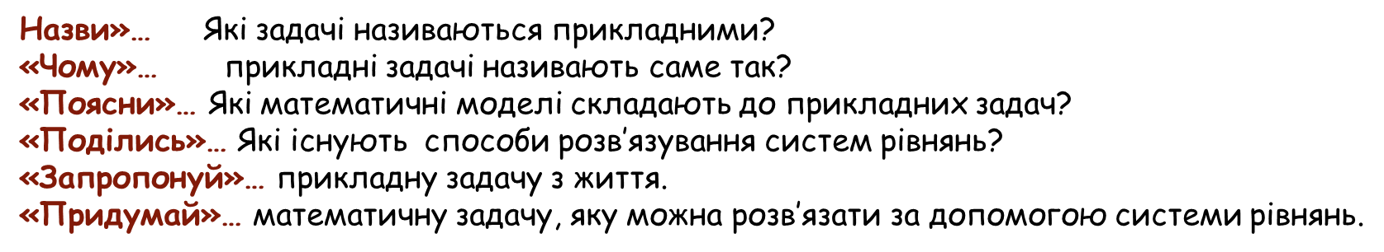

Slide 5

Задача 1.
Площа земельної ділянки 6$0 м^{\begin{aligned}. \\ 2\end{aligned}}$, якщо довжину зменшити на 1 м , а ширину збільшити на 2 м, то отримаємо земельну ділянку з площею 72$м^{\begin{aligned}. \\ 2\end{aligned}}$.Знайти довжину огорожі початкової ділянки.

Slide 6
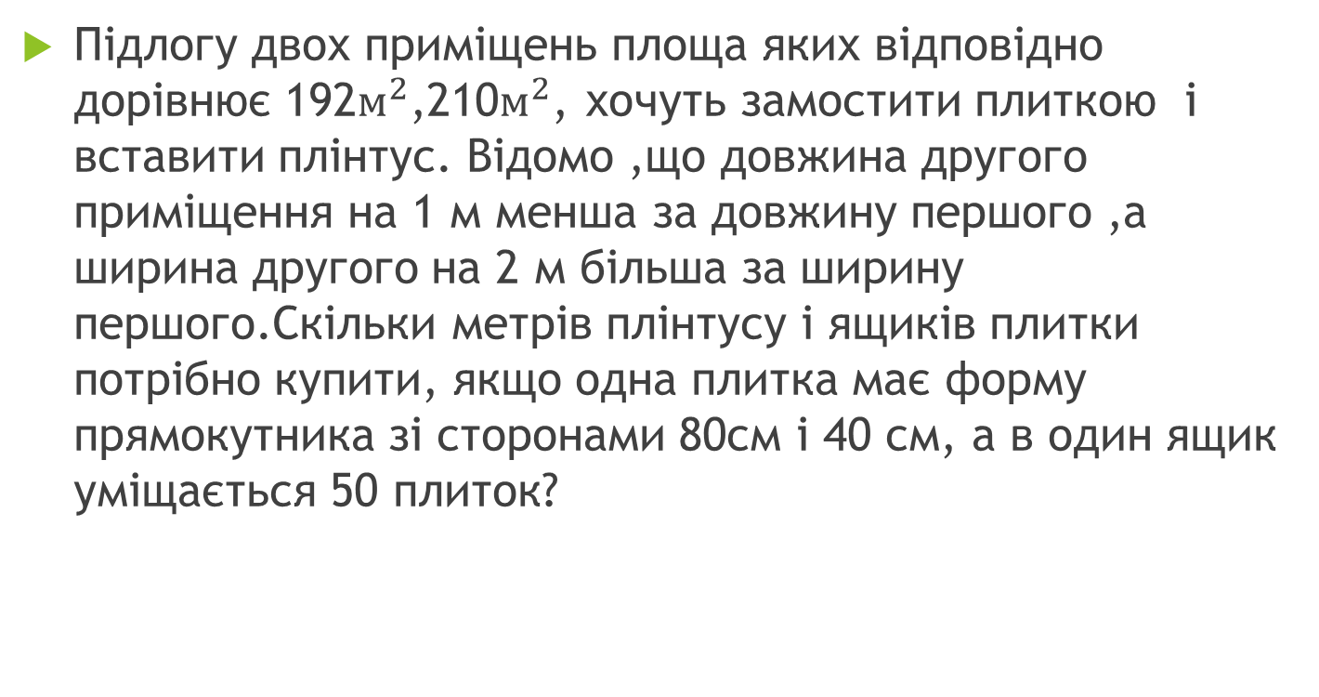
Задача 2.
Підлогу двох приміщень площа яких відповідно дорівнює 192$м^{2}$,210$м^{2}$, хочуть замостити плиткою і вставити плінтус. Відомо ,що довжина другого приміщення на 1 м менша за довжину першого ,а ширина другого на 2 м більша за ширину першого.Скільки метрів плінтусу і ящиків плитки потрібно купити, якщо одна плитка має форму прямокутника зі сторонами 80см і 40 см, а в один ящик уміщається 50 плиток?

Slide 7
Задача 3
Леся і Рома вирішили зробити ялинкові прикраси своїми руками. Вони зробили 36 прикрас за 3 год. Скільки прикрас зможе зробити Леся за годину ,якщо Рома може зробити 35 прикрас на 2 години швидше, ніж Леся?

Slide 8

Задача 4
Із металевого листа прямокутної форми виготовили відкпиту коробку, для цього в кутах листа вирізали квадрати зі стороною 4см.Знайти довжину та ширину листа ,якщо його периметр дорівнює 60см,а об»єм коробки -160${см}^{3.}$

Slide 9
Задача 5.
Державний прапор України — стяг із двох рівновеликих горизонтальних смуг синього й жовтого кольорів. Співвідношення ширини прапора до його довжини 2 : 3.
1. Знайдіть сторони прапора, площа якого дорівнює 1,5 м ², а периметр — 5 м.
2. Знайдіть розміри прапора, одна сторона якого дорівнює 60 см.
3. Обчисліть, скільки тканини кожного кольору потрібно для виготовлення такого прапора, якщо на шви потрібно додати 2 % тканини.

Slide 10
Задача 6
Головним споживачем води в країні є сільське господарство. Воно споживає 70 % усієї води, яку використовують люди. Щоб виростити 1 т пшениці, потрібно 1500 т води, а 1 т рису — 7000 т води.
1. Площа земельної ділянки фермера Василя Петровича дорівнює 0,4 км ², а її периметр становить 2 км 600 м. Знайдіть довжину й ширину ділянки.
2. Скільки тонн пшениці зібрав Василь Петрович цього року, якщо її врожайність становила 45 ц/га?
3. Обчисліть масу води, необхідну для вирощування такого врожаю.
4. Яка маса води знадобиться Василю Петровичу наступного року, якщо він надумає вирощувати рис на цій ділянці при очікуваній урожайності 30 ц/га?

Slide 11
Підсумок уроку
Які задачі називаються прикладними?
Яка послідовність дій під час розв»язування прикладної задачі за допомогою системи рівнянь?

Slide 12
Домашнє завдання
Використовуєючи інтернет, наволишне середовище знайти або скласти задачу, яка розв»язується за допомогою системи рівнянь. Розв»язати задачу.

